Slide 1
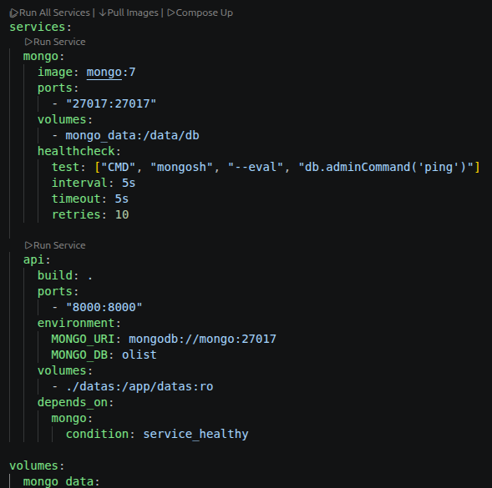
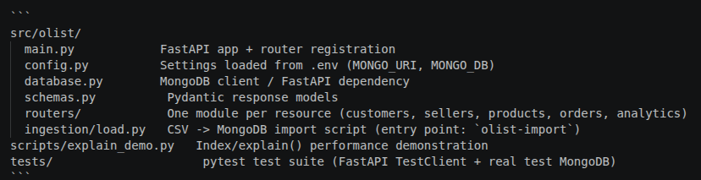
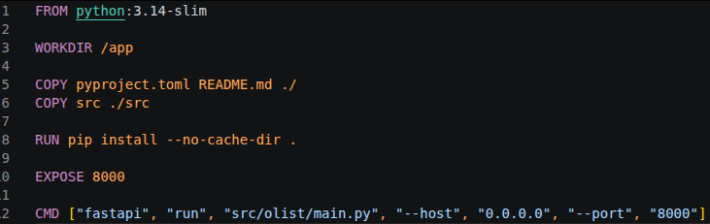
Architecture :
Docker-compose.yml
Workspace
Dockerfile

Slide 2
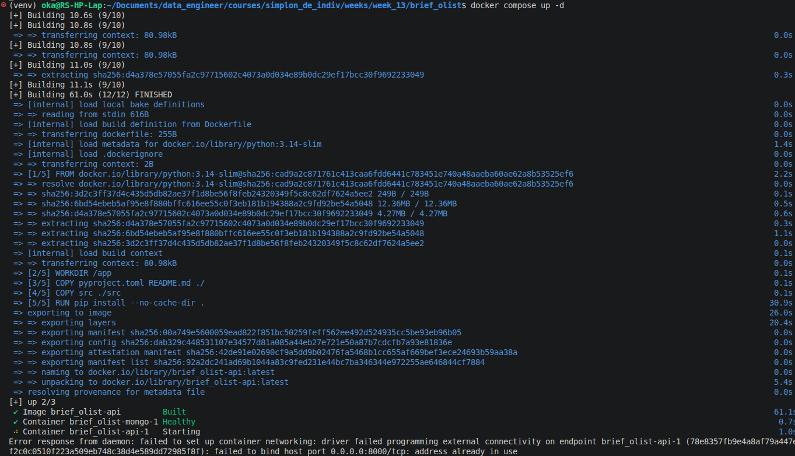
Lancement des containers
Oops le port est pris !

Slide 3
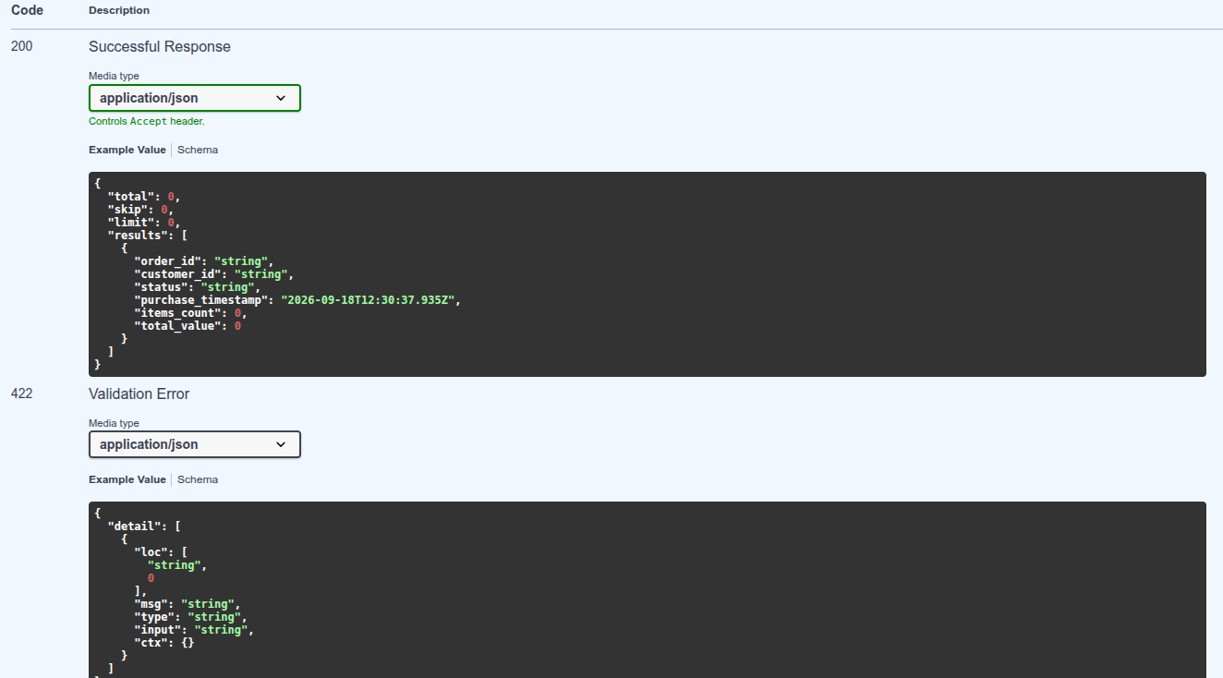
API REST

Slide 4
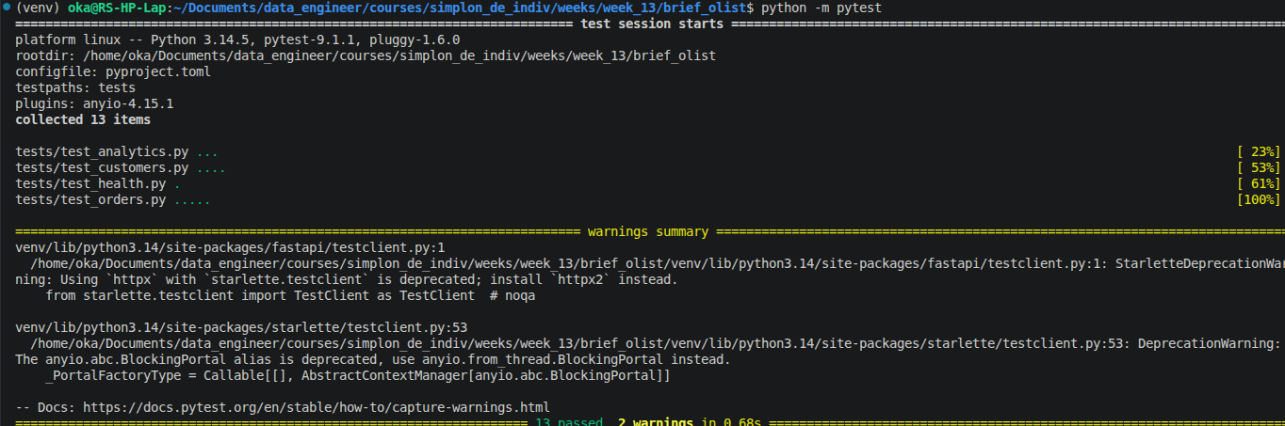
PYTEST

Slide 5
1. MongoDB
Description
MongoDB est un système de gestion de base de données orienté documents.
Un document est similaire à un dictionnaire ou à du JSON, avec des champs nommés et de l’imbrication hiérarchique.
Un compte mongoDB est divisé en bases de données, contenant des collections, qui eux même contiennent une liste de documents.
Avantages
MongoDB est beaucoup plus flexible dans sa structure comparé aux bases relationnelles
Il n’y a pas de contrainte de type ou de nombre d’éléments dans chaque champs.
De plus, si une collection est liée à une autre, elle sera typiquement stockée dans un champs à l’intérieur même du document lié.
Cela permet une lecture très rapide et diminue le recours aux jonctions.
Inconvénients
La contrepartie de ce remplacement des jonctions par des imbrications est une forte redondance de données. Il faut également mettre à jour toutes ces redondances à chaque nouvelle insertion de données.
Les index doivent être recalculés à chaque insertion, rendant l’écriture plus lente en cas d’ajout. Les jonctions sont lentes et plus complexe.
Et la flexibilité de MongoDB peux mener à des irrégularités et de l’imprévisibilité.
1/10
Notes:
Conclure en rappelant les exigences du brief couvertes. Donner les améliorations futures et inviter aux questions.

Slide 6
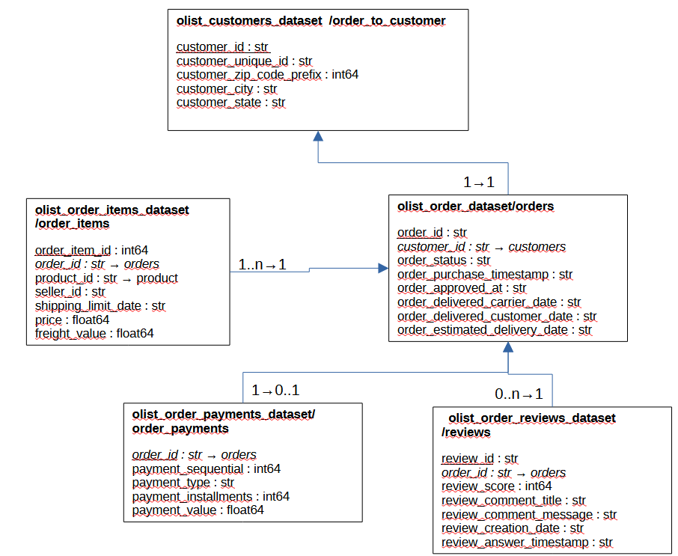
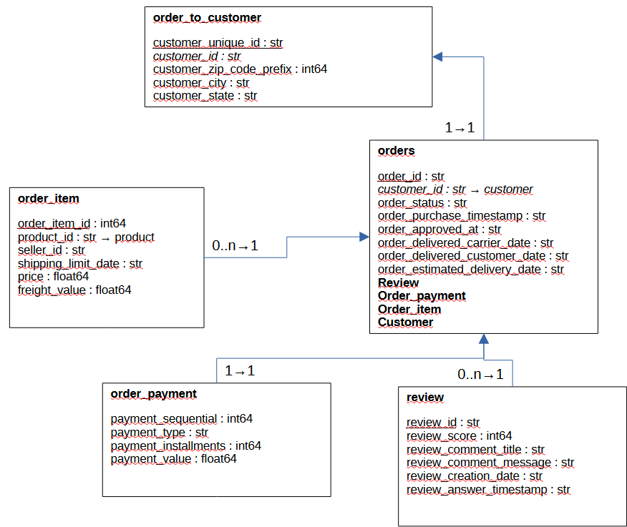
2. Adaptation données à MongoDB
AVANT : 5 tables
APRÈS : 1 collection « orders »
2/3
Notes:
Conclure en rappelant les exigences du brief couvertes. Donner les améliorations futures et inviter aux questions.

Slide 7
3. Query et analyse : intégration payments dans orders
Pipeline d’intégration
Analyse avec «explain »
pipeline = [
{
"$lookup": {
"from": "payments_temp",
"localField": "order_id",
"foreignField": "order_id",
"pipeline": [{"$project": {"_id": 0}}],
"as": "payments",
}
},
{"$unwind": "$payments"},
{"$set": {"_id": "$$REMOVE"}},
{"$out": "orders"},
]
orders_col.aggregate(pipeline)
analysis = db.command(
"aggregate",
"orders",
pipeline=pipeline,
explain="executionStats"
)
log.debug(analysis)
Résultats de l’analyse
Retours de l’analyse:
'executionTimeMillis': 14459
'totalDocsExamined': 117329
'$lookup': {'from': 'payments_temp'},
'executionTimeMillisEstimate': 14459,
'indexesUsed': ['order_id_1']
3/3
Notes:
Conclure en rappelant les exigences du brief couvertes. Donner les améliorations futures et inviter aux questions.

Slide 8
FastAPI : la couche d’accès contrôlée
Rôle dans le projet Olist · exposer MongoDB sans donner un accès direct à la base
👤
Client
⚙️
FastAPI
🔌
PyMongo
🍃
MongoDB
navigateur · application
routes · validation · erreurs
requêtes Python
collection orders
Réponse JSON
🛡️
Pourquoi une API ?
🚀
Ce que FastAPI apporte
💡
Message clé
• protéger l’accès à MongoDB
• exposer seulement les usages utiles
• valider les paramètres
• retourner des réponses JSON lisibles
• endpoints HTTP
• erreurs 404 / 422
• Swagger / OpenAPI auto
• contrat stable pour les clients
Le client ne connaît pas la structure interne de MongoDB : il passe par une interface documentée et contrôlée.
Personne 3 · FastAPI / Démo / Tests · 1/4
Notes:
« Dans notre partie, nous expliquons FastAPI. FastAPI est un framework Python qui nous permet de créer une API REST. Dans notre projet, son rôle est de servir d’intermédiaire entre un client et MongoDB. Le client ne se connecte jamais directement à la base. Il envoie une requête HTTP à FastAPI. FastAPI valide la demande, appelle une fonction Python, qui utilise PyMongo pour interroger MongoDB. Ensuite FastAPI renvoie une réponse JSON.
L’intérêt est de contrôler les données exposées, valider les paramètres, limiter les réponses et documenter les routes avec Swagger. Donc FastAPI transforme notre base MongoDB en service réutilisable par d’autres applications. »

Slide 9
Routes, validation et erreurs HTTP
Des endpoints conçus à partir des usages de consultation et d’analyse
🔎
Routes de consultation
📊
Routes analytiques
GET /orders/{order_id}
GET /orders/status/{status}
GET /customers/{customer_unique_id}/orders
GET /states/{state}/orders
GET /analytics/categories/sales
GET /analytics/states/sales
Ces routes déclenchent des agrégations MongoDB.
Robustesse API
📘
Documentation automatique
limit : 1 à 100
status : valeurs autorisées
state : codes réels Olist
Swagger UI : /docs
OpenAPI JSON : /openapi.json
Les types Python, Query et Literal alimentent directement la documentation.
404 : commande introuvable
422 : paramètre invalide
JSON : réponse standardisée
Personne 3 · FastAPI / Démo / Tests · 2/4
Notes:
« Nous avons conçu plusieurs endpoints en fonction des usages du projet : consulter une commande, filtrer par statut, retrouver l’historique d’un client avec customer_unique_id, ou consulter les commandes par État. Nous exposons aussi deux routes analytiques qui correspondent aux agrégations MongoDB : ventes par catégorie et ventes par État.
Ensuite, nous avons ajouté de la robustesse. Le paramètre limit est limité entre 1 et 100 pour éviter des réponses trop volumineuses. Les statuts et les États sont limités aux valeurs autorisées avec Literal. Si la commande n’existe pas, l’API retourne 404. Si un paramètre n’est pas valide, FastAPI retourne 422.
Enfin, Swagger et OpenAPI sont générés automatiquement par FastAPI à partir du code. »

Slide 10
Démo courte : Swagger → FastAPI → MongoDB → JSON
Objectif : montrer visuellement le chemin de la requête sans dépasser 90 secondes
1
GET /
2
GET /orders/{order_id}
3
GET /analytics/categories/sales?limit=5
4
404 optionnel
vérifier que l’API répond
retourner une commande complète
montrer une agrégation MongoDB
commande inexistante si temps
🖥️
⚙️
🔌
🍃
{}
Swagger
(client)
FastAPI
(validation)
PyMongo
(fonction)
MongoDB
(orders)
JSON
(réponse)
Phrase à dire pendant la démo : « Swagger représente le client : il envoie la requête, FastAPI interroge MongoDB et renvoie du JSON. »
Personne 3 · FastAPI / Démo / Tests · 3/4
Notes:
Démo à faire dans Swagger :
1. Ouvrir /docs.
2. Tester GET / : dire que l’API répond avec 200.
3. Tester GET /orders/{order_id} avec e481f51cbdc54678b7cc49136f2d6af7. Dire : « Ici, Swagger représente le client. FastAPI reçoit l’order_id, interroge MongoDB avec PyMongo et retourne le document commande en JSON. »
4. Tester GET /analytics/categories/sales?limit=5. Dire : « Ici, nous ne retournons pas seulement un document. Nous déclenchons une agrégation MongoDB et FastAPI renvoie le résultat en JSON. »
5. Si vous avez encore 10 secondes, montrer une commande inexistante pour obtenir 404. Sinon, ne pas le faire.

Slide 11
Tests, conclusion de ma partie et points à retenir
La partie FastAPI valide le service et prépare la démonstration finale
✅
Tests automatisés
🚀
Avantages FastAPI
⚠️
Limites / vigilance
python -m pytest -v
5 tests passed
• API accessible
• commande existante
• 404 commande inconnue
• 422 limit invalide
• agrégation catégories
• validation automatique
• Swagger / OpenAPI générés
• JSON standardisé
• erreurs HTTP claires
• développement rapide en Python
• couche API à maintenir
• endpoints à tester
• risque d’exposer trop de données
• pagination complète à ajouter ensuite
💡
Ce que j’ai compris
Une API ne remplace pas la base : elle contrôle l’accès à la donnée, valide les demandes et transforme le résultat MongoDB en réponse JSON exploitable.
Transition vers la conclusion commune : MongoDB structure la donnée ; FastAPI la rend utilisable par d’autres applications.
Personne 3 · FastAPI / Démo / Tests · 4/4
Notes:
« Pour sécuriser la qualité de l’API, nous avons écrit cinq tests automatisés avec Pytest et FastAPI TestClient. Ils vérifient que l’API répond, qu’une commande existante est retrouvée, qu’une commande inconnue retourne 404, qu’un limit invalide retourne 422 et que l’agrégation par catégorie fonctionne.
Les avantages de FastAPI dans notre projet sont la validation automatique, Swagger/OpenAPI, les réponses JSON et la gestion claire des erreurs HTTP. Les limites sont qu’il faut maintenir et tester cette couche API.
Ce que j’ai retenu, c’est que MongoDB structure la donnée, tandis que FastAPI rend cette donnée accessible de manière contrôlée, documentée et utilisable par d’autres applications. »

